Slide 1

성폭력 예방 교육 · 저학년
싫어요, 피해요, 말해요
나를 지키는 3단계
Notes:
[도입 · 5분] 표지를 보여 주고 질문으로 생각 열기

Slide 2

생각해 볼까요?
누가 내 몸을 함부로 만지려 하면 어떻게 할까요?
Notes:
[도입 · 5분] 표지를 보여 주고 질문으로 생각 열기
진행 팁: 정답보다 아이들이 할 수 있는 행동을 먼저 들어요.

Slide 3
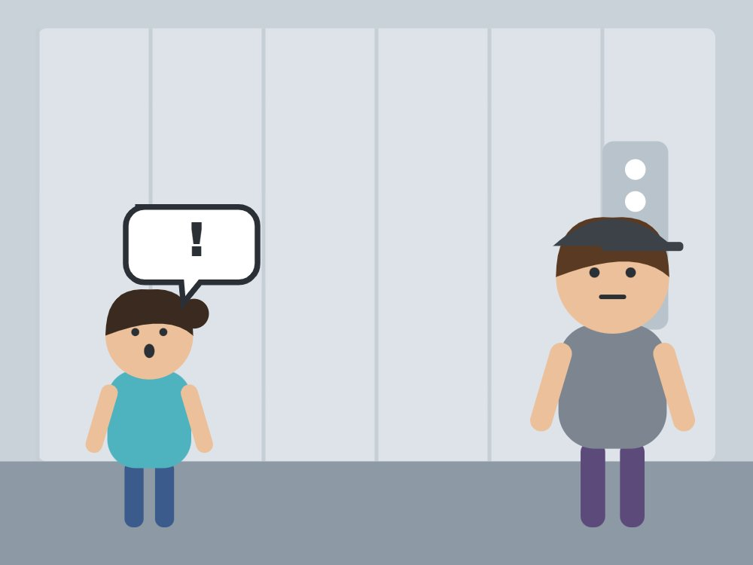
🎬 상황 1
엘리베이터에서
모르는 사람이 엘리베이터에서 내 몸을 만지려고 해요.
🤔 '싫어요–피해요–말해요'를 어떻게 할까요?
Notes:
[도입 · 5분] 표지를 보여 주고 질문으로 생각 열기
진행 팁: 모둠별로 1분 동안 이야기하고 2~3명이 발표해요. 정답을 정하기보다 '왜 그렇게 생각했는지' 이유를 말하게 해 주세요.

Slide 4
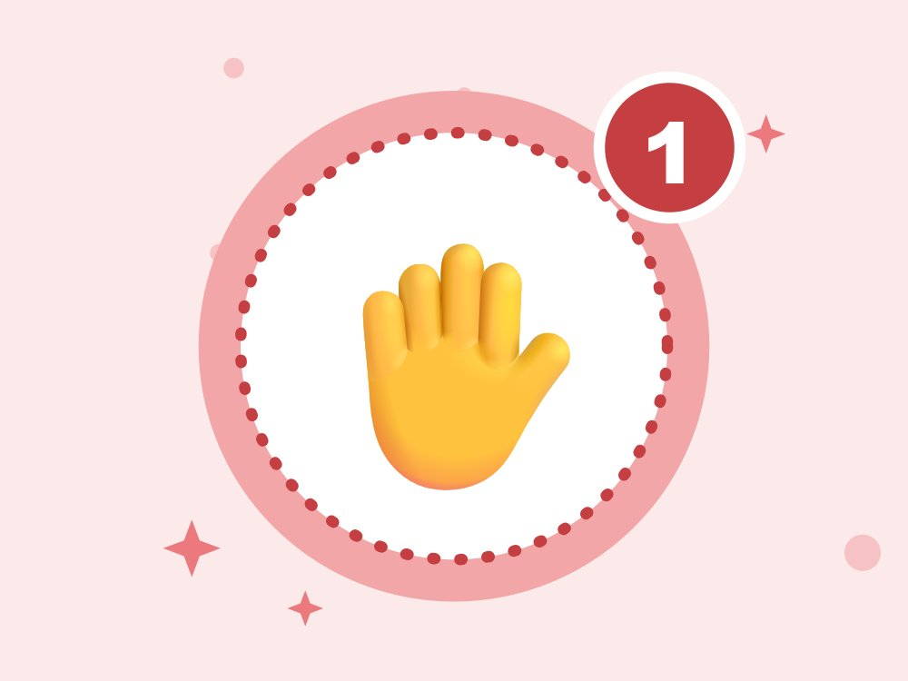
1
싫어요
큰 소리로 '싫어요! 안 돼요!'
Notes:
[전개 1 – 핵심 약속 · 10분] 싫어요 · 피해요 · 말해요를 그림과 함께 하나씩 알아보기
진행 팁: 큰 목소리로 말하는 것만으로도 상대가 멈출 수 있어요.

Slide 5
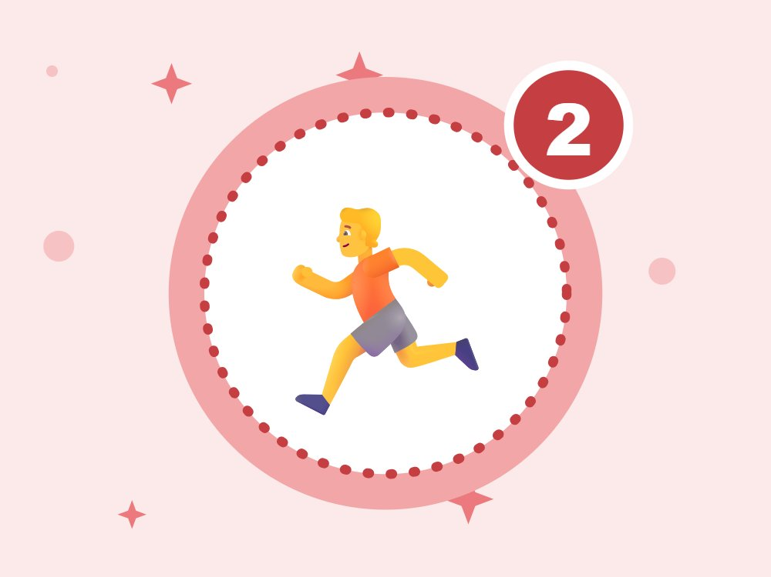
2
피해요
그 자리에서 재빨리 벗어나요
Notes:
[전개 1 – 핵심 약속 · 10분] 싫어요 · 피해요 · 말해요를 그림과 함께 하나씩 알아보기
진행 팁: 사람이 많은 곳, 밝은 곳으로 가요.

Slide 6
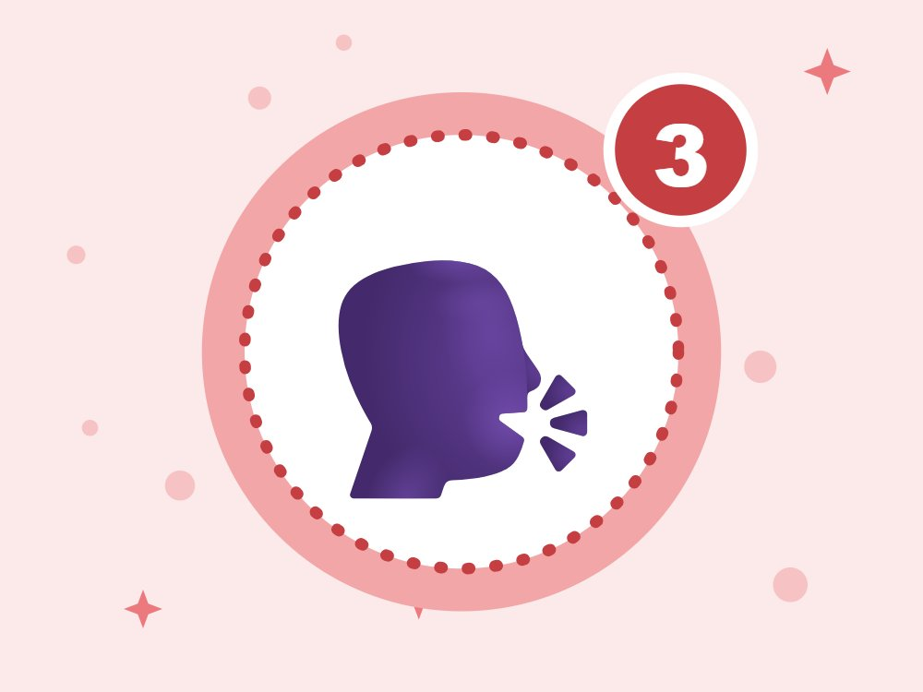
3
말해요
믿을 수 있는 어른에게 꼭 말해요
Notes:
[전개 1 – 핵심 약속 · 10분] 싫어요 · 피해요 · 말해요를 그림과 함께 하나씩 알아보기
진행 팁: 부모님, 선생님, 경찰(112). 한 명이 안 믿어 주면 다른 어른에게 말해요.

Slide 7
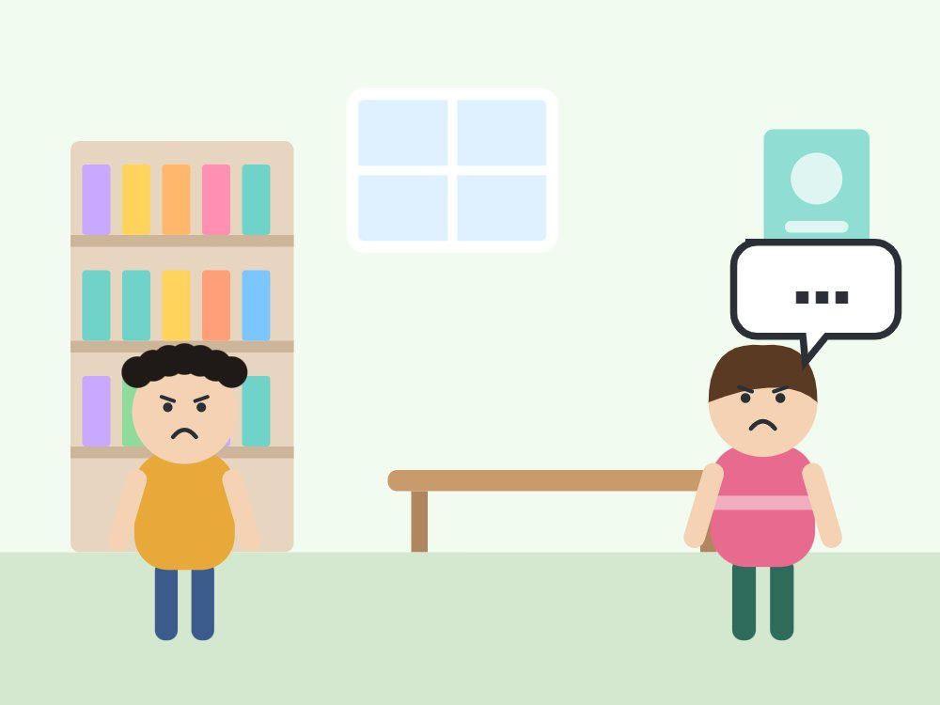
🎬 상황 2
친구의 고백
친구가 '어떤 어른이 나를 이상하게 만졌어'라고 작게 말해요.
🤔 친구에게 뭐라고 말해 줄까요?
Notes:
[전개 2 – O X 퀴즈 · 10분] 팔로 O X를 만들어 답하고 이유 말하기
진행 팁: 모둠별로 1분 동안 이야기하고 2~3명이 발표해요. 정답을 정하기보다 '왜 그렇게 생각했는지' 이유를 말하게 해 주세요.

Slide 8
O X 퀴즈 1 / 4
싫다고 말하는 건 예의 없는 행동이에요.
O
X
Notes:
정답은 X예요. 아이들이 팔로 O 또는 X를 만들어 답하게 해요. 다음 장에 정답과 해설이 나와요.
[전개 2 – O X 퀴즈 · 10분] 팔로 O X를 만들어 답하고 이유 말하기

Slide 9
O X 퀴즈 1 / 4
싫다고 말하는 건 예의 없는 행동이에요.
O
X
X · 내 몸을 지키는 말은 예의 없는 게 아니에요.
'싫어요!'는 내 몸을 지키는 용감한 말이에요. 크고 분명하게 말해도 돼요.
Notes:
정답: X — 내 몸을 지키는 말은 예의 없는 게 아니에요.
해설: '싫어요!'는 내 몸을 지키는 용감한 말이에요. 크고 분명하게 말해도 돼요.

Slide 10
O X 퀴즈 2 / 4
무서운 일이 생기면 사람이 많은 곳으로 가요.
O
X
Notes:
정답은 O예요. 아이들이 팔로 O 또는 X를 만들어 답하게 해요. 다음 장에 정답과 해설이 나와요.

Slide 11
O X 퀴즈 2 / 4
무서운 일이 생기면 사람이 많은 곳으로 가요.
O
X
O · 밝고 사람이 많은 곳이 안전해요.
무서운 일이 생기면 가게, 센터처럼 사람과 어른이 많은 곳으로 가요. 그리고 '도와주세요!'라고 크게 말해요.
Notes:
정답: O — 밝고 사람이 많은 곳이 안전해요.
해설: 무서운 일이 생기면 가게, 센터처럼 사람과 어른이 많은 곳으로 가요. 그리고 '도와주세요!'라고 크게 말해요.

Slide 12
O X 퀴즈 3 / 4
어른에게 말하면 나도 혼날 수 있으니 숨겨요.
O
X
Notes:
정답은 X예요. 아이들이 팔로 O 또는 X를 만들어 답하게 해요. 다음 장에 정답과 해설이 나와요.

Slide 13
O X 퀴즈 3 / 4
어른에게 말하면 나도 혼날 수 있으니 숨겨요.
O
X
X · 나쁜 일을 당한 건 내 잘못이 아니에요. 꼭 말해요.
나쁜 일을 당한 사람은 절대 혼나지 않아요. 말해 주면 어른이 '말해 줘서 고마워, 네 잘못이 아니야'라고 하며 도와줄 거예요.
Notes:
정답: X — 나쁜 일을 당한 건 내 잘못이 아니에요. 꼭 말해요.
해설: 나쁜 일을 당한 사람은 절대 혼나지 않아요. 말해 주면 어른이 '말해 줘서 고마워, 네 잘못이 아니야'라고 하며 도와줄 거예요.

Slide 14
O X 퀴즈 4 / 4
위험할 때는 112에 전화할 수 있어요.
O
X
Notes:
정답은 O예요. 아이들이 팔로 O 또는 X를 만들어 답하게 해요. 다음 장에 정답과 해설이 나와요.

Slide 15
O X 퀴즈 4 / 4
위험할 때는 112에 전화할 수 있어요.
O
X
O · 112는 경찰 신고 번호예요.
112는 위험할 때 누구나 걸 수 있는 경찰 번호예요. 어린이가 걸어도 경찰관이 친절하게 도와줘요.
Notes:
정답: O — 112는 경찰 신고 번호예요.
해설: 112는 위험할 때 누구나 걸 수 있는 경찰 번호예요. 어린이가 걸어도 경찰관이 친절하게 도와줘요.

Slide 16
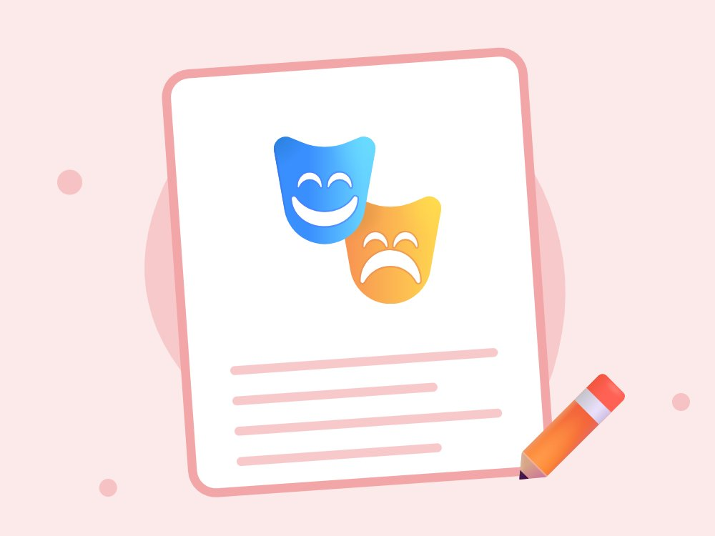
3단계 역할극
선생님이 말하는 상황에서 싫어요–피해요–말해요 해 보기
Notes:
[활동 – 3단계 역할극 · 10분] 선생님이 말하는 상황에서 싫어요–피해요–말해요 해 보기
진행 팁: 선생님이 '모르는 사람이 손을 잡고 끌어요'처럼 상황을 말하면, 아이들이 손 뻗기(싫어요) → 뒤로 뛰기(피해요) → 선생님께 달려오기(말해요)를 해요.

Slide 17
📞
도움이 필요하면 여기로
112
117
경찰 · 범죄 · 아동학대 신고
학교폭력 · 성폭력 신고·상담
먼저 믿을 수 있는 어른(선생님·보호자)에게 말해요. 말해 줘서 고마워, 네 잘못이 아니야.
Notes:
[정리 · 5분] 오늘의 약속 다 같이 외치고 활동지 나눠 주기
진행 팁: 번호를 다 같이 소리 내어 읽어요. 센터 전화번호와 보호자 번호도 함께 확인해 주세요.

Slide 18
✋
싫어요
🏃
피해요
🗣️
말해요
오늘의 약속 · 다 같이 외쳐요!
Notes:
[정리 · 5분] 오늘의 약속 다 같이 외치고 활동지 나눠 주기

Slide 19
📚 알아 두면 좋아요 (선생님용)
해바라기센터: 성폭력 피해자에게 상담·의료·수사·법률 지원을 한곳에서 해요(여성가족부·경찰청 협력). 지역별로 있어요.
디지털 성범죄 피해는 중앙디지털성범죄피해자지원센터에서 삭제 지원을 받을 수 있어요(자료 링크 탭).
'왜', '어떻게' 같은 캐묻는 질문은 2차 피해가 될 수 있어요. 신고의무자인 선생님은 사실 확인보다 신고와 연계가 먼저예요.
Q. 학생이 비밀로 해 달라고 하면요?
A. '너를 지키기 위해 도와줄 수 있는 어른에게는 알려야 해'라고 솔직하게 말해 주세요. 선생님은 신고의무자라 비밀을 약속할 수 없어요.
Q. 117과 112는 어떻게 다른가요?
A. 112는 경찰 긴급신고, 117은 학교폭력·여성폭력·성매매 피해 신고·상담센터예요. 둘 다 24시간이에요.
Notes:
이 장은 선생님용이에요. 아이들에게 보여 줄 필요는 없어요.

Slide 20
선생님용 준비 메모
준비물
공식 자료
TV 또는 빔프로젝터
활동지(인원수만큼)
색연필
한국양성평등교육진흥원 – 아동·청소년 성폭력 예방교육 자료 (누리집)
경찰청 안전Dream – 학교·여성폭력 신고 117, 상담 (누리집)
안전 주의 아이가 피해를 털어놓으면 놀라거나 캐묻지 말고 "말해줘서 고마워, 네 잘못이 아니야"라고 말해 주세요. 선생님은 아동학대·성범죄 신고의무자예요(112).
Notes:
이 장은 선생님용이에요. 아이들에게 보여 줄 필요는 없어요.
만든 사람 jeonghwan0415 · 자료는 CC BY-NC-SA 4.0(출처 표시·비영리·같은 조건)으로 자유롭게 고쳐 쓰고 나눌 수 있어요. 영상 저작권은 각 기관에 있어요(링크·퍼가기로만 사용).

